Slide 1
Восстановление формы поверхности по распределениям степени и угла поляризации.
Салтыкова Дарья – гр. Б04-105
Шмаков Владимир – гр. Б04-105

Slide 2
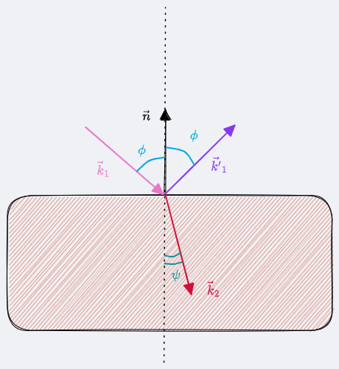
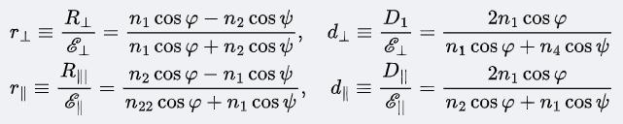
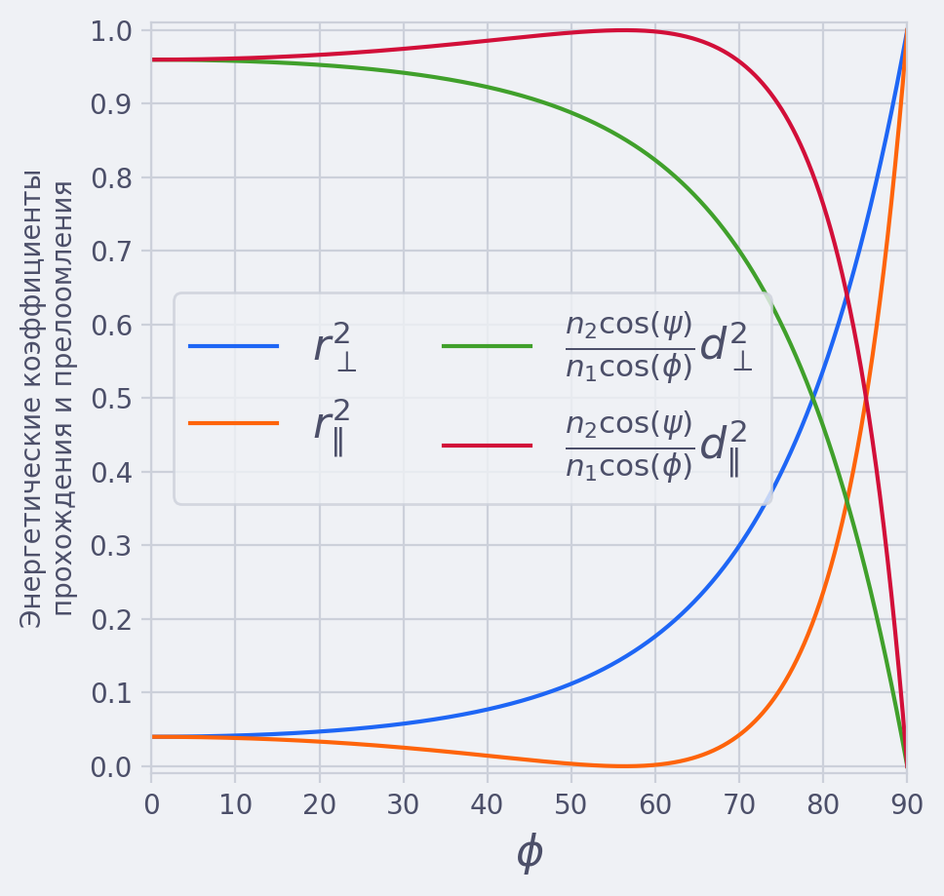
Формулы Френеля

Slide 3
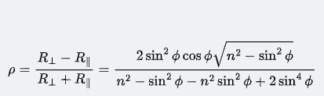
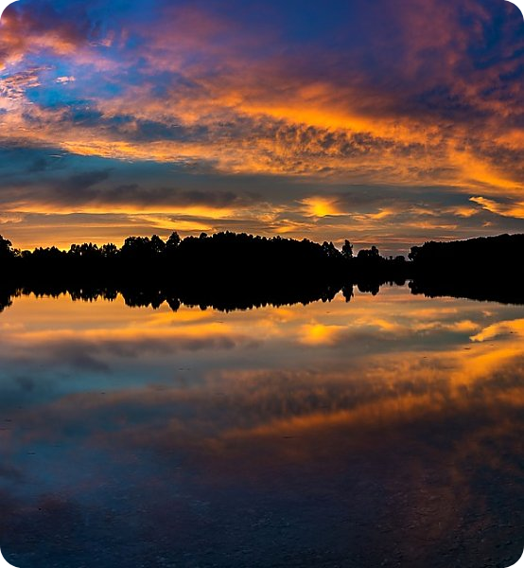
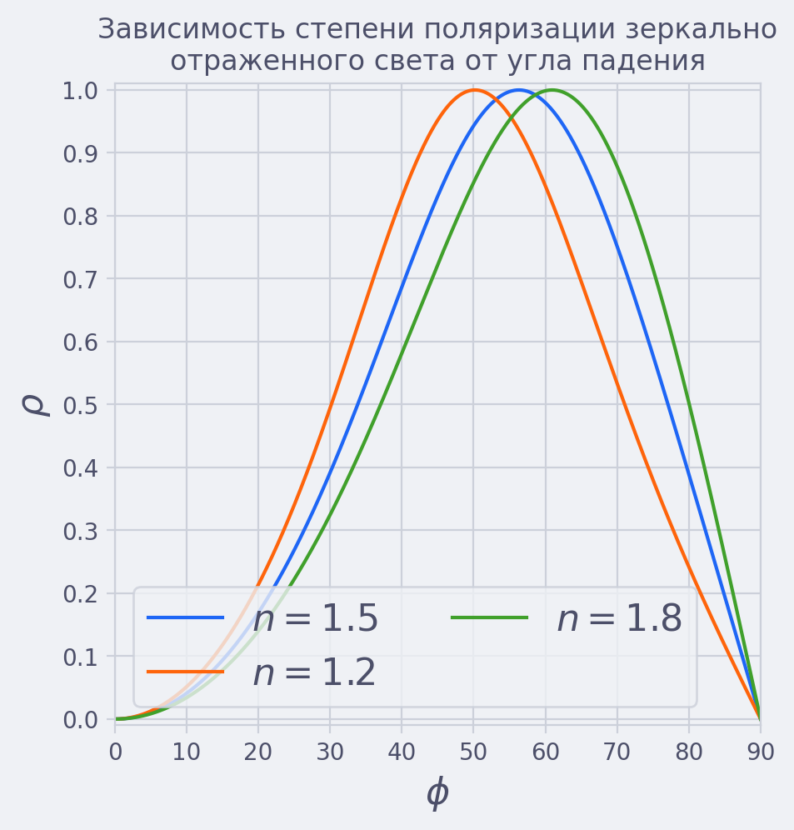
Зеркальное отражение

Slide 4
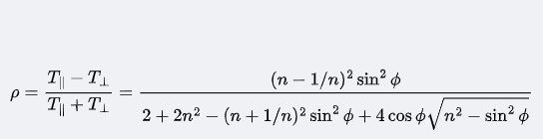
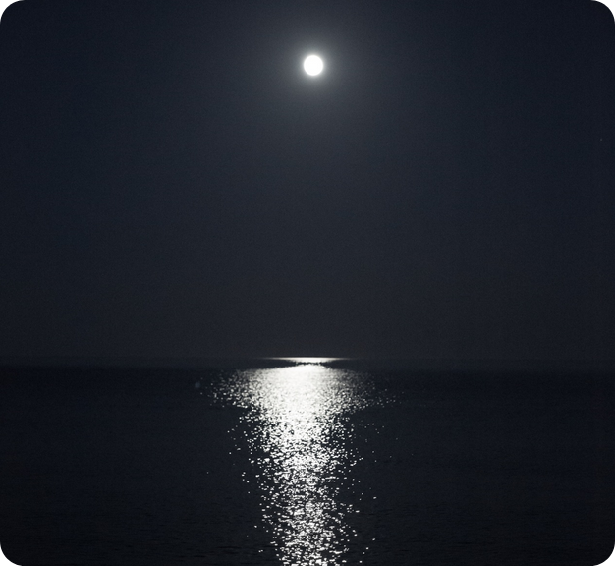
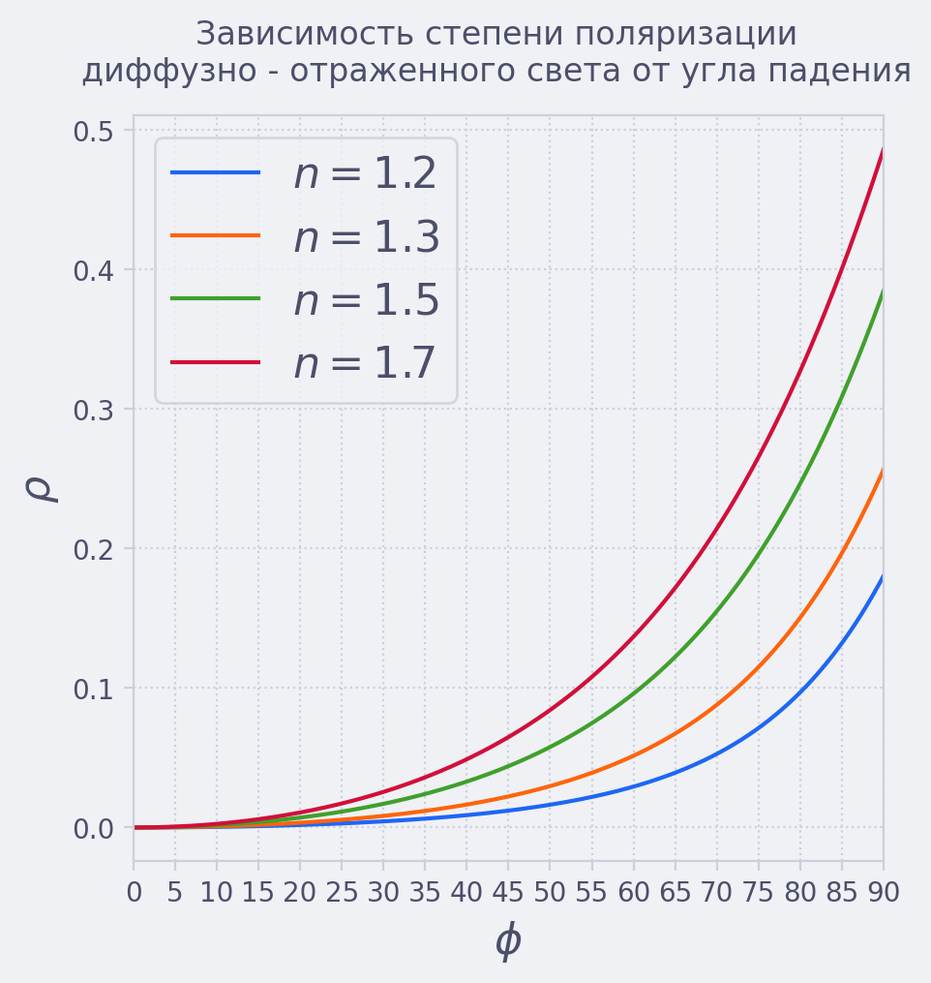
Диффузное отражение

Slide 5
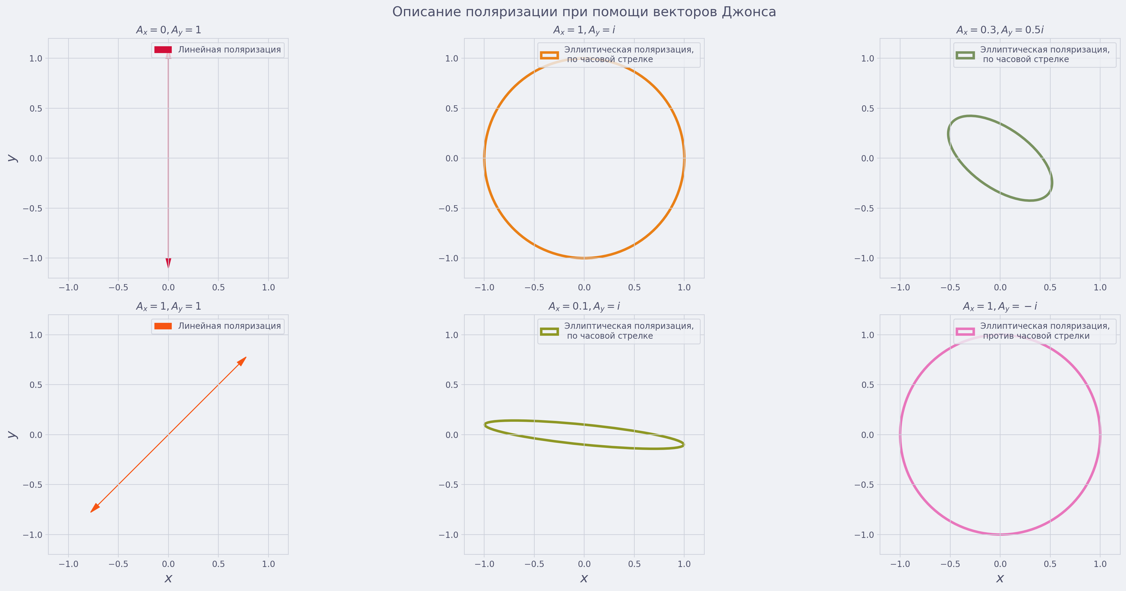

Slide 6
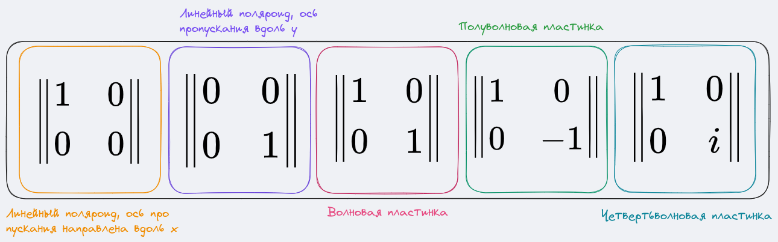
Действие линейных оптических поляризационных систем

Slide 7
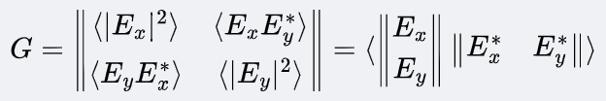
Матрицы когерентности

Slide 8
Матрицы когерентности

Slide 9
Алгоритм измерения степени и угла поляризации

Slide 10
Экспериментальная установка

Slide 11
Карта нормалей из распределения степени и угла поляризации

Slide 12
Восстановление карты высот по заданной карте нормалей

